Slide 1
Достижения дошкольных образовательных организаций г. Зеи за 2018/2019 учебный год
Голубева О.В.,
старший методист МКУ «ЦОМОО г. Зеи»
29 августа 2019 года
1

Slide 2
Инновационная деятельность ДОО
ДОО, реализующие в 2018/2019 учебном году в рамках образовательной программы казачий образовательный компонент
ДОО, реализующие в 2018/2019 учебном году в рамках образовательной программы основы финансовой грамотности
МДОБУ
д/с № 11
МДОБУ
д/с № 19
МДОАУ
д/с № 3
МДОБУ
д/с № 4
2

Slide 3
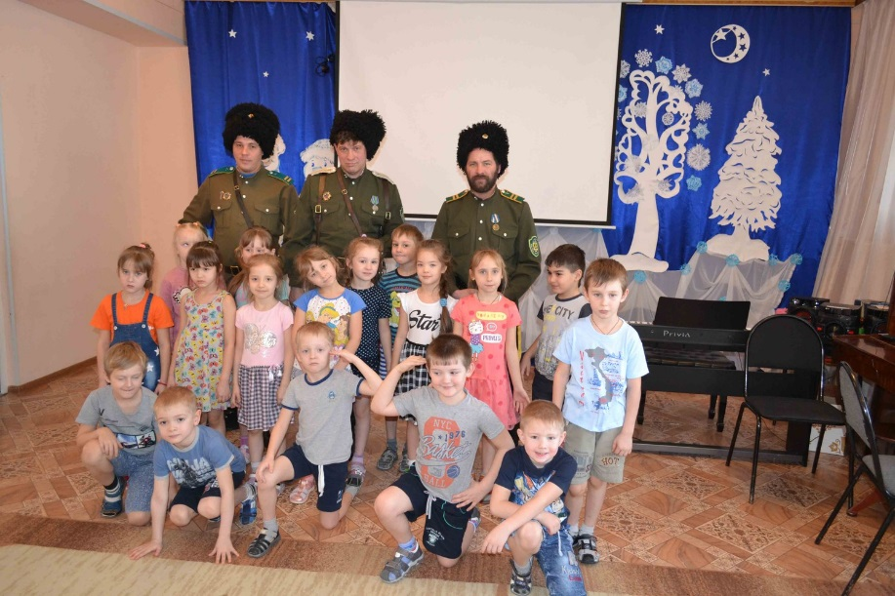
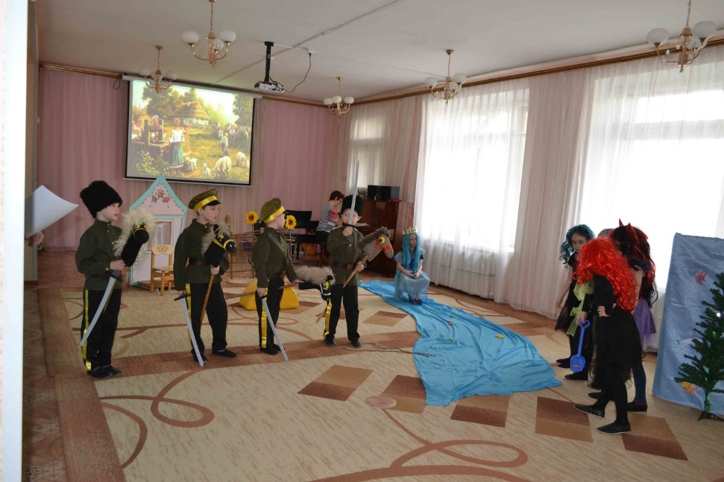
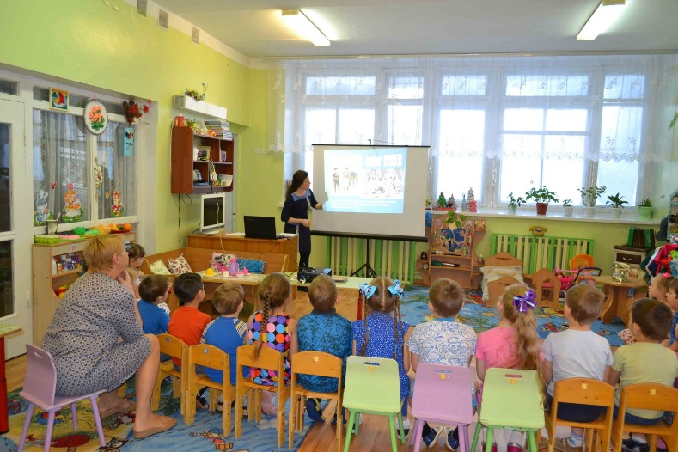
Мероприятия с детьми
Встреча с казаками
Сказка о казаке Ярославе
и реке Амур
Интересная встреча с гостьей из городской библиотеки
3

Slide 4
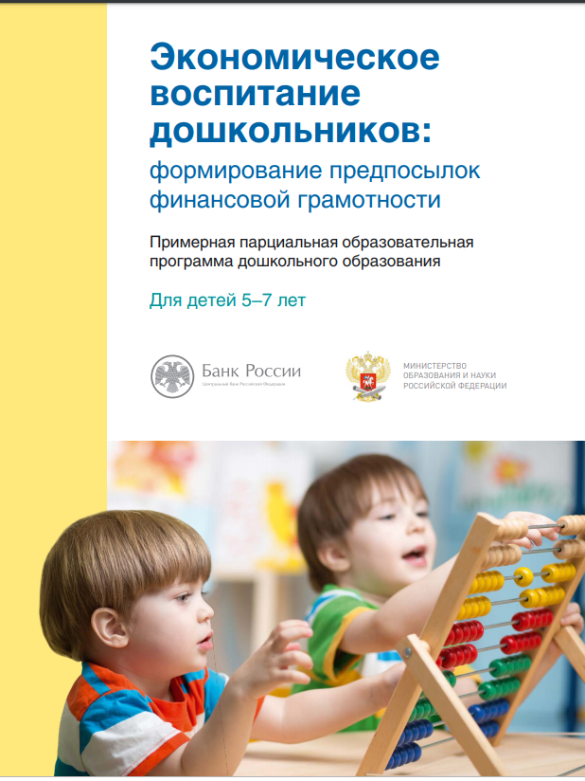
Основная задача – помочь дошкольнику выработать умения, навыки и личностные качества:
понимать и ценить окружающий предметный мир (мир вещей как результат труда людей);
уважать людей, умеющих трудиться и честно зарабатывать деньги;
осознавать взаимосвязь понятий «труд — продукт — деньги» и «стоимость продукта в зависимости от его качества», видеть красоту человеческого творения;
признавать авторитетными качества человека-хозяина: бережливость, рациональность, экономность, трудолюбие и вместе с тем — щедрость, благородство, честность, отзывчивость, сочувствие (примеры меценатства, материальной взаимопомощи, поддержки и т. п.);
рационально оценивать способы и средства выполнения желаний, корректировать собственные потребности, выстраивать их иерархию и временную перспективу реализации;
применять полученные умения и навыки в реальных жизненных ситуациях.
4

Slide 5
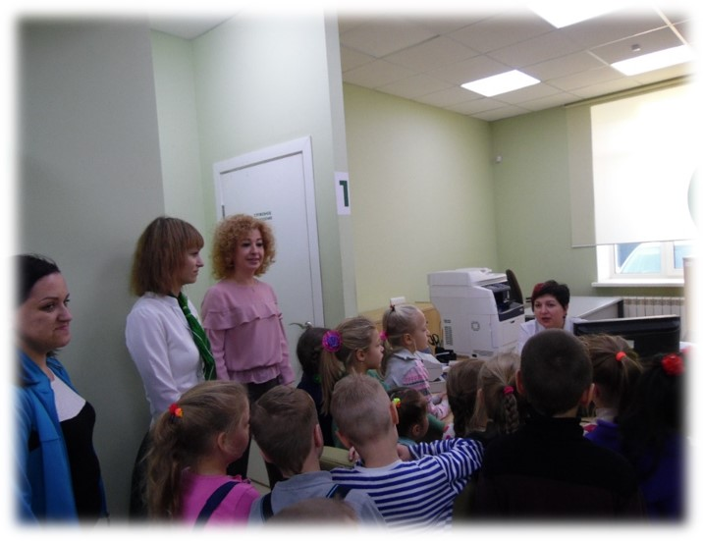
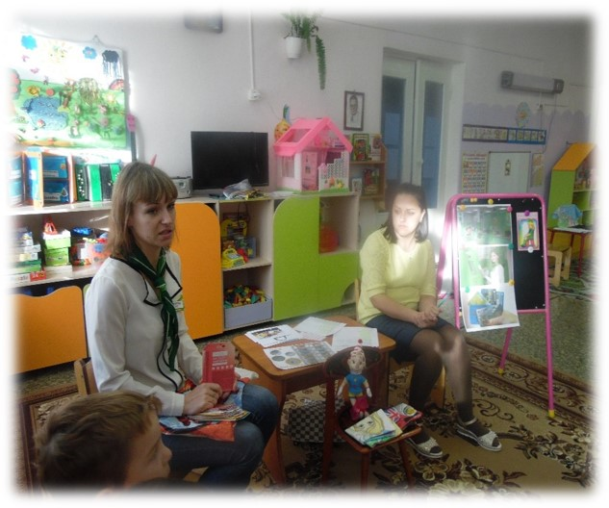

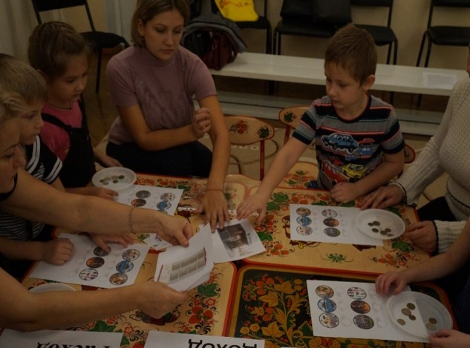
Мероприятия с детьми, родителями
Экскурсия в Сбербанк
Тематическое мероприятие
«Гость в группе»
Деловая игра с родителями
«Как правильно тратить деньги?»
5

Slide 6
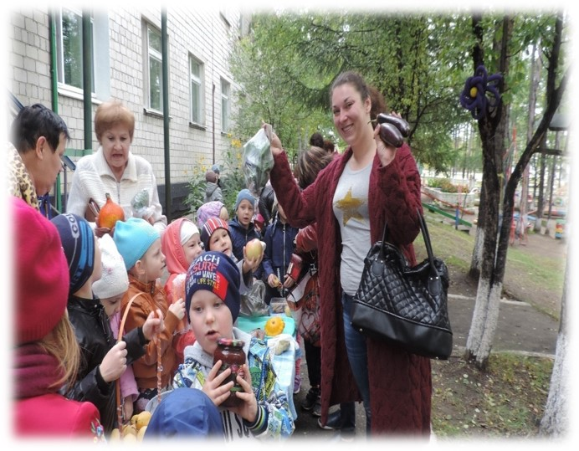
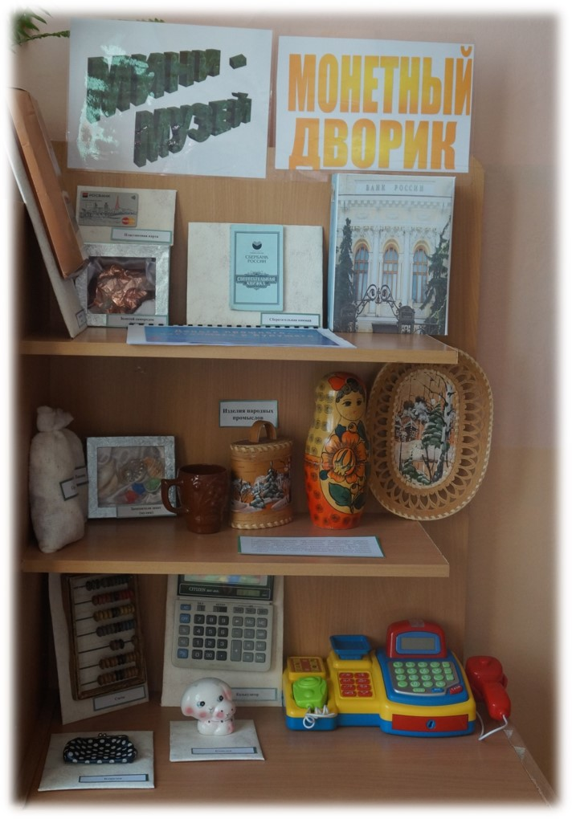
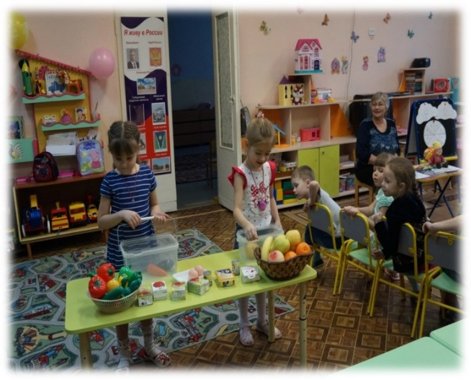
Мероприятия с детьми, родителями
Ярмарка
НОД «Семейный бюджет»
6

Slide 7
Проекты, реализуемые в ДОО
МДОАУ д/с № 3 | Проект «Волонтёрское движение «Планета добра»
МДОБУ д/с № 4 | Проект «Организация психолого-педагогического сопровождения и социализации детей дошкольного возраста с ОВЗ» (Ресурсный центр)
МДОАУ д/с № 12 | Проект «Растим инженеров с детского сада»
МДОАУ ЦРР-д/с № 14 | Проект «Организация деятельности центра игровой поддержки ребенка раннего возраста»
МДОАУ д/с № 15 | Проект «Родной свой край люби и знай!»
МДОБУ д/с № 19 | Проект «Зея заповедная»
7

Slide 8
Анализ участия ДОО в инновационной деятельности
8

Slide 9
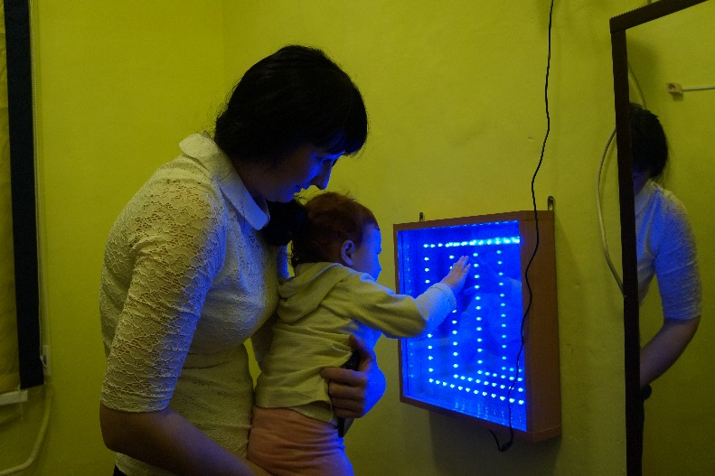
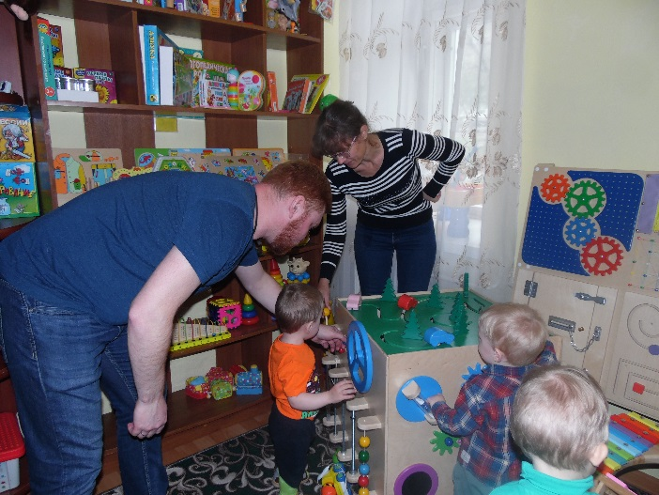
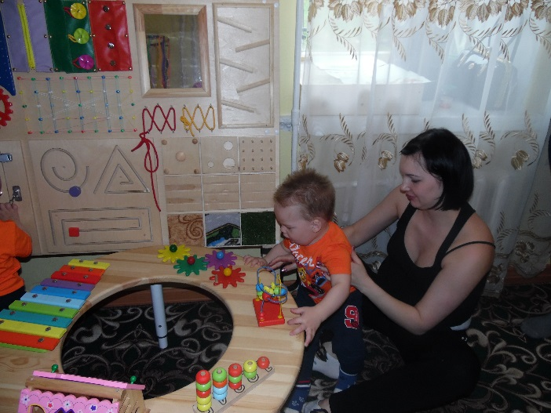
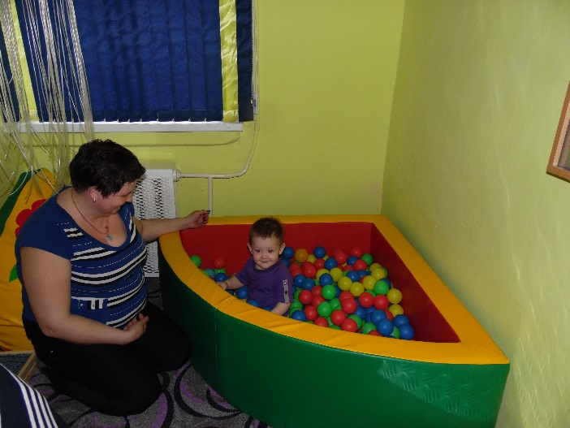
Комплекс мер по формированию инфраструктуры служб ранней помощи
МДОБУ д/с № 4
9

Slide 10
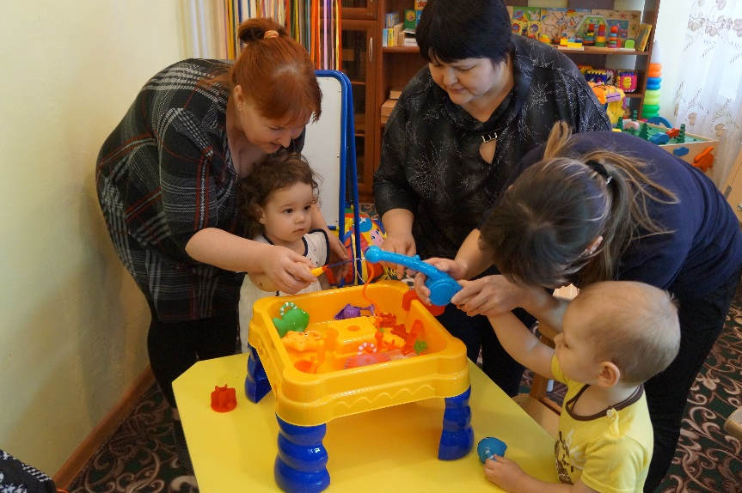
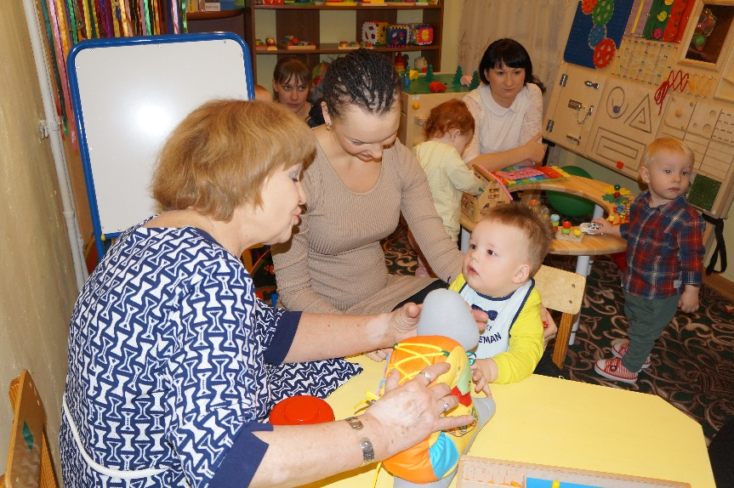
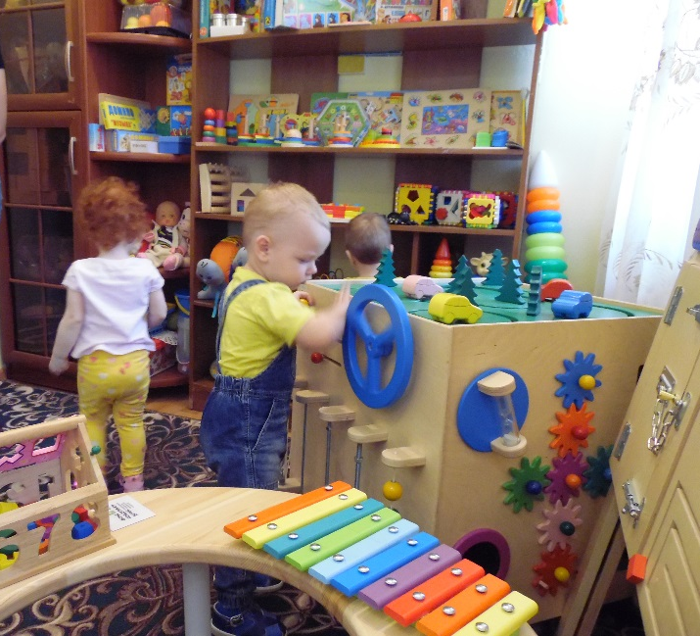
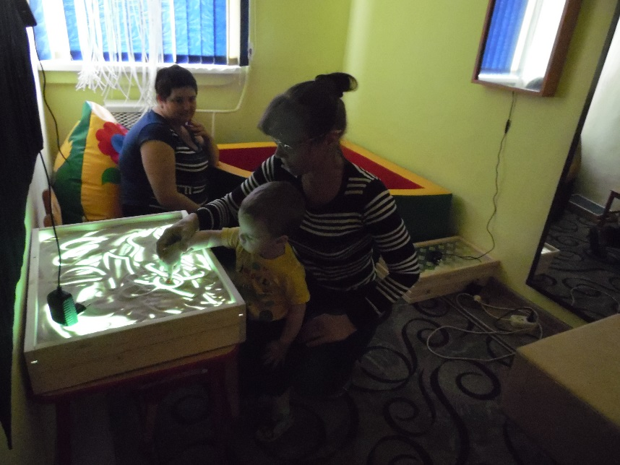
Комплекс мер по формированию инфраструктуры служб ранней помощи
МДОБУ д/с № 4
10

Slide 11
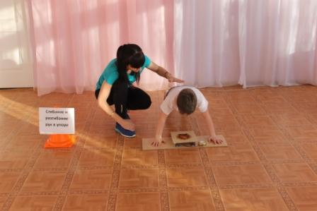
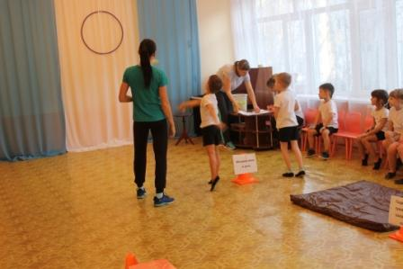
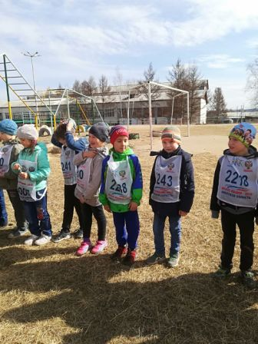
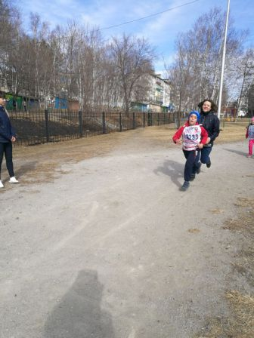
ВФСК ГТО в ДОО
МДОАУ
ЦРР д/с № 14
11

Slide 12
Результаты участия в ВФСК ГТО
ДОО | 2017/2018 уч.год |  |  | 2018/2019 уч.год
 | золото | серебро | бронза | золото | серебро | бронза
МДОАУ ЦРР-д/с № 14 | 8 | 11 | 9 | 13 | 19 | 1
МДОБУ д/с № 4
МДОАУ д/с № 3 | - | - | -
Всего участников | 30 |  |  | 35
12

Slide 13
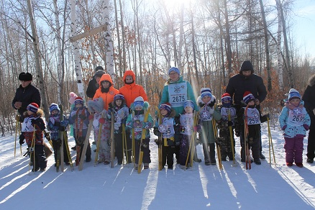
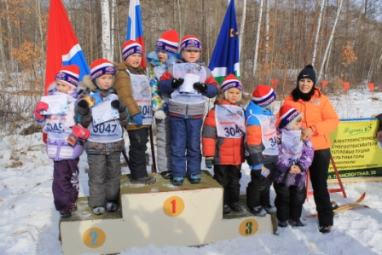
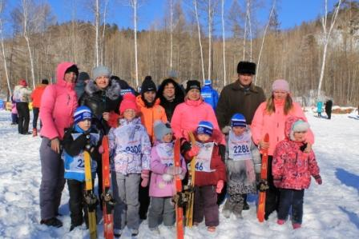
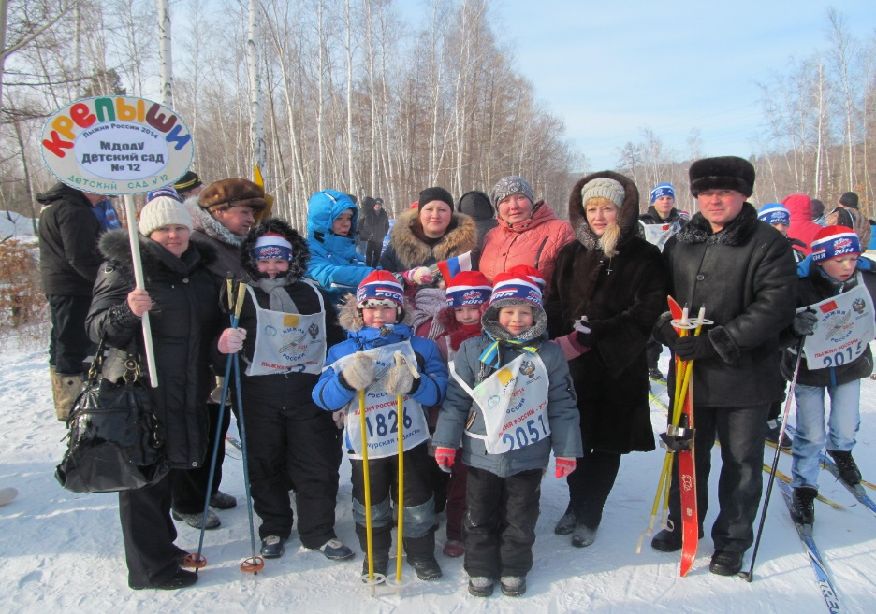
Лыжня России
2019 год
2017 год
2016 год
МДОАУ д/с № 12
2014 год
13

Slide 14
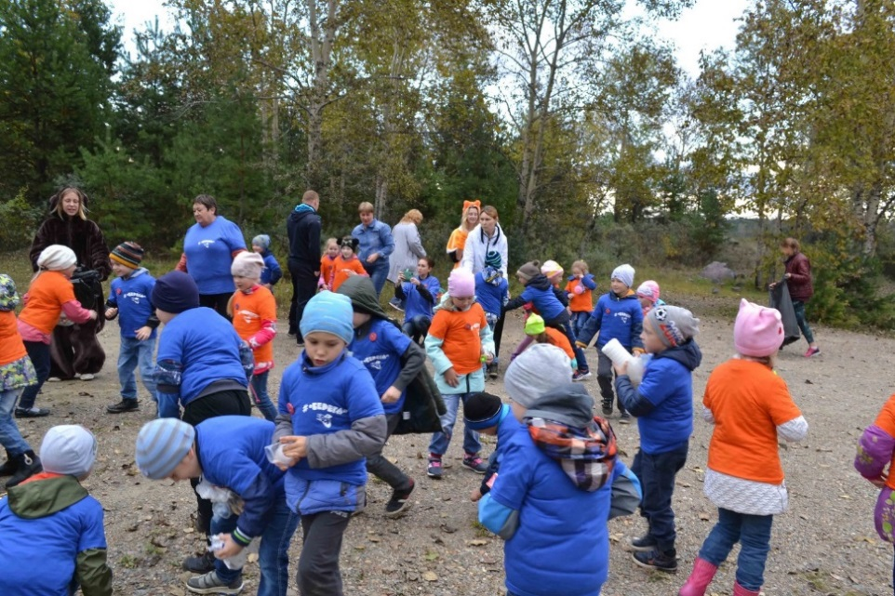
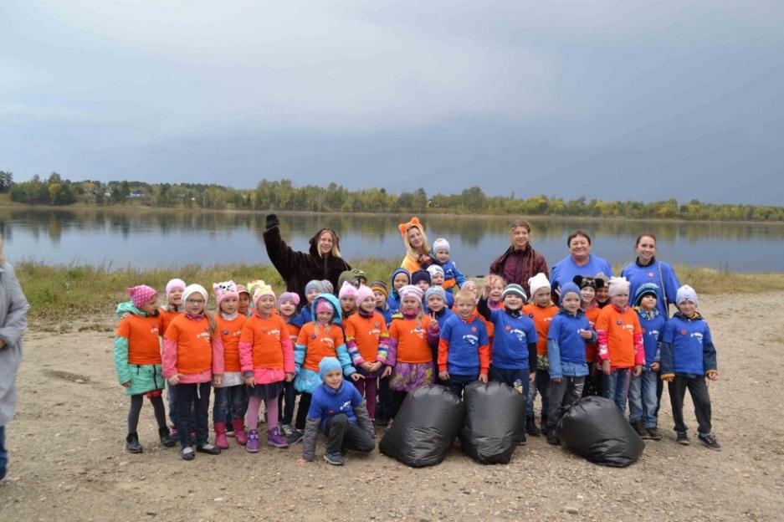
«Добрые дела дошколят» (волонтерское движение в МДОБУ д/с № 19)
Акция «Оберегай»
14

Slide 15
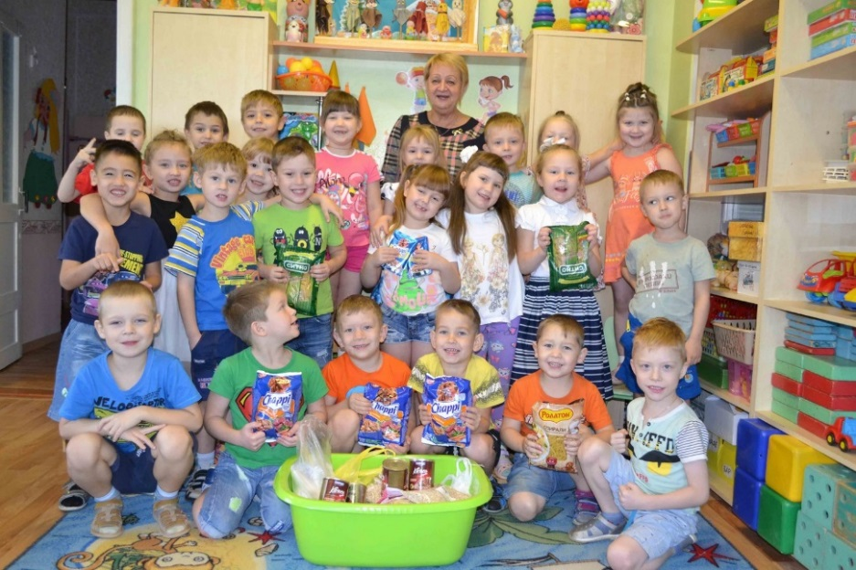
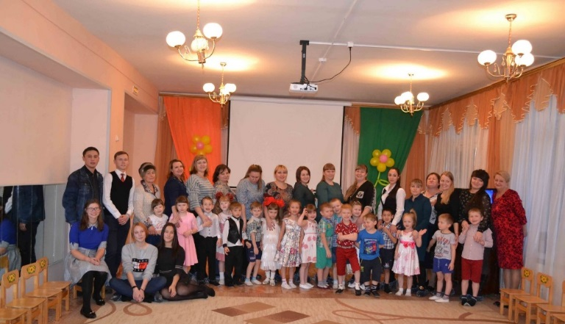
«Добрые дела дошколят» (волонтерское движение в МДОБУ д/с № 19)
Музыкально-развлекательная программа для мам в рамках волонтерского движения вместе с учениками Лицея
Акция
«Помоги бездомным животным»
15

Slide 16
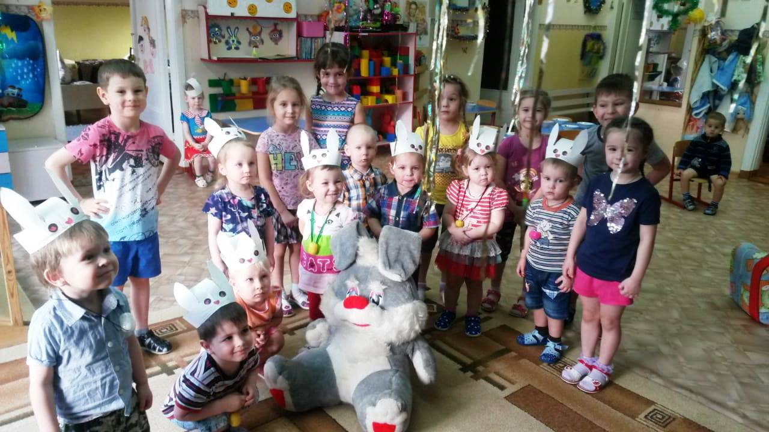
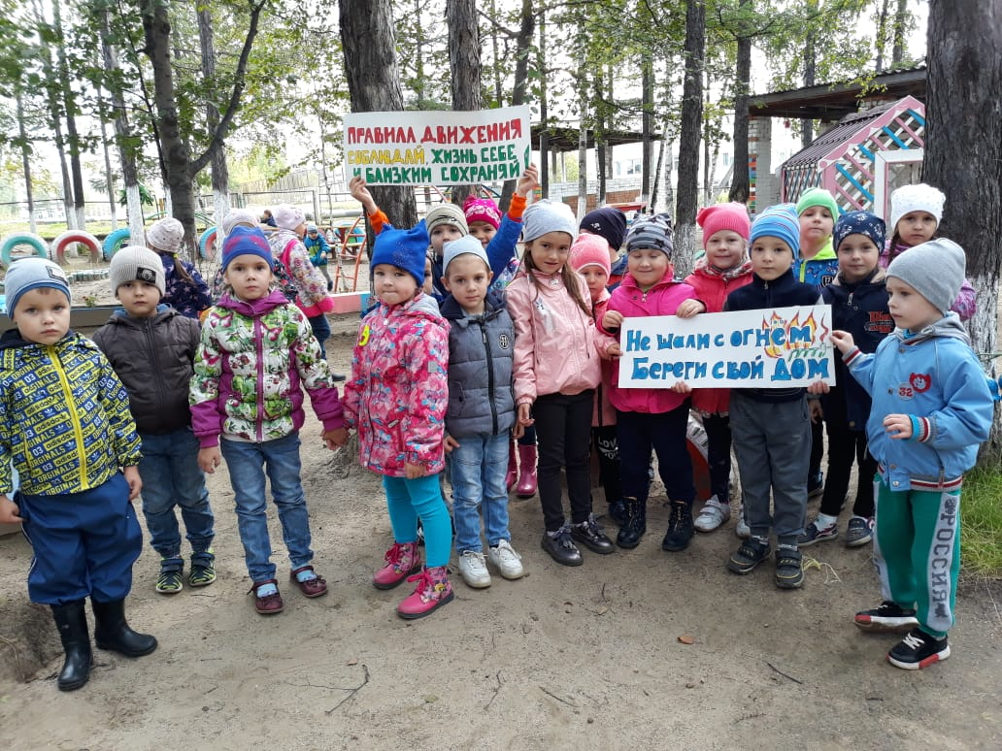
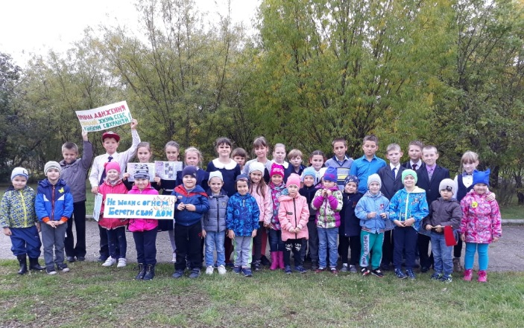
«Планета добра»
(волонтерское движение в МДОАУ д/с № 3)
Волонтерская акция группы «Стрекоза»
«Подарки малышам»
Волонтерская акция
групп «Колокольчики» и «Стрекоза»
«Безопасность в ваших руках»
16

Slide 17
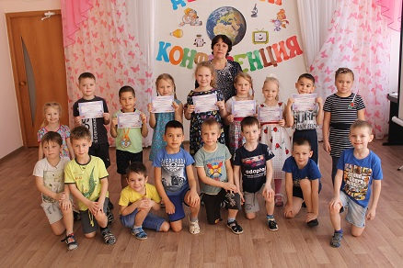
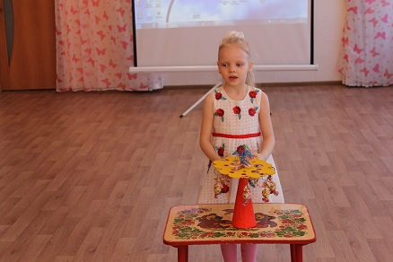
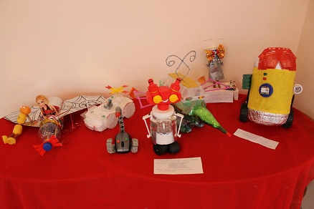
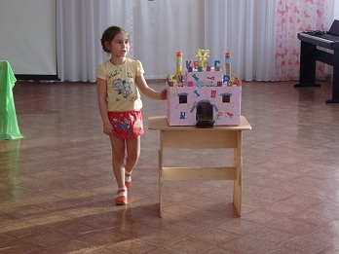
Детская конференция
«Сегодня – фантазеры, завтра – изобретатели» в МДОАУ д/с № 12
«Конфетная карусель»
«Буквоград»
17

Slide 18
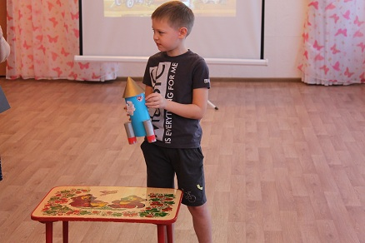
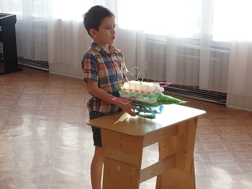
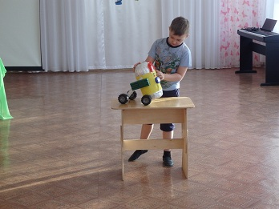
Детская конференция
«Сегодня – фантазеры, завтра – изобретатели» в МДОАУ д/с № 12
«Ракета для кошек»
«Робот-андроид»
«Аппарат для перемены погоды»
18

Slide 19
Конкурсы для дошкольников
Областной конкурс чтецов – 2 место (МДОБУ д/с № 19)
Региональный этап Всероссийского конкурса «Неопалимая Купина» – 1 место и 2 место (МДОБУ д/с № 4, 19, МДОАУ д/с № 15)
Областной фестиваль народного творчества «Журавушка» – 6 призовых мест в различных номинациях (МДОБУ д/с № 4, МДОАУ д/с № 12, МДОАУ ЦРР-д/с № 14)
Областной конкурс «С книжкой-малышкой по безопасным дорогам» – 1 место (МДОБУ д/с № 4)
Областной конкурс «Зеленый огонек» – 1 место (МДОБУ д/с № 4)
Областная экологическая акция «Эколята – друзья птиц» - конкурс «Птичий дом» – победитель (МДОБУ д/с № 11)
и другие
19

Slide 20
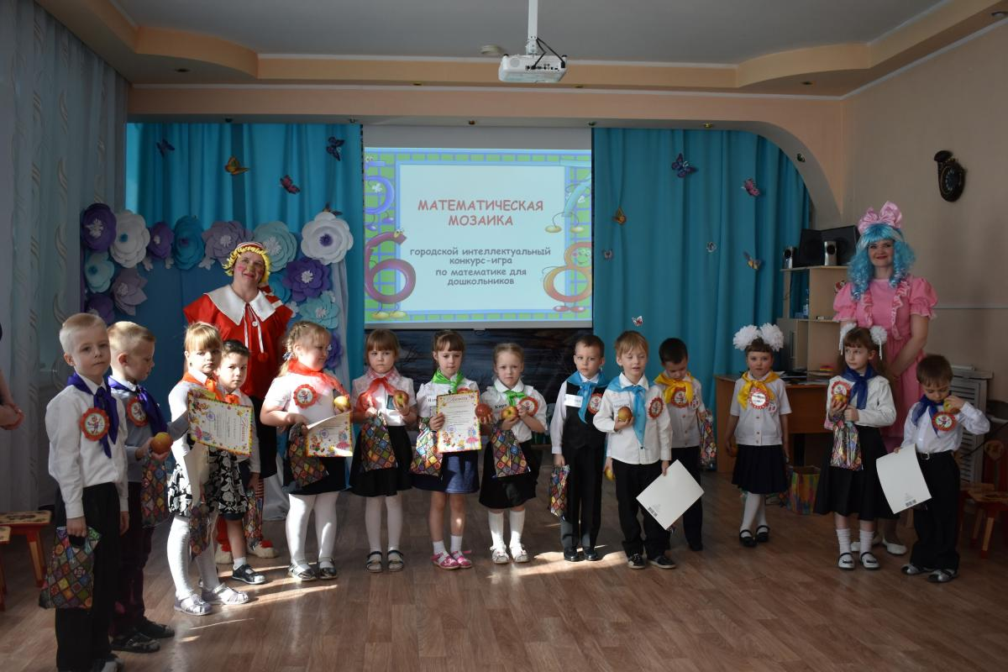
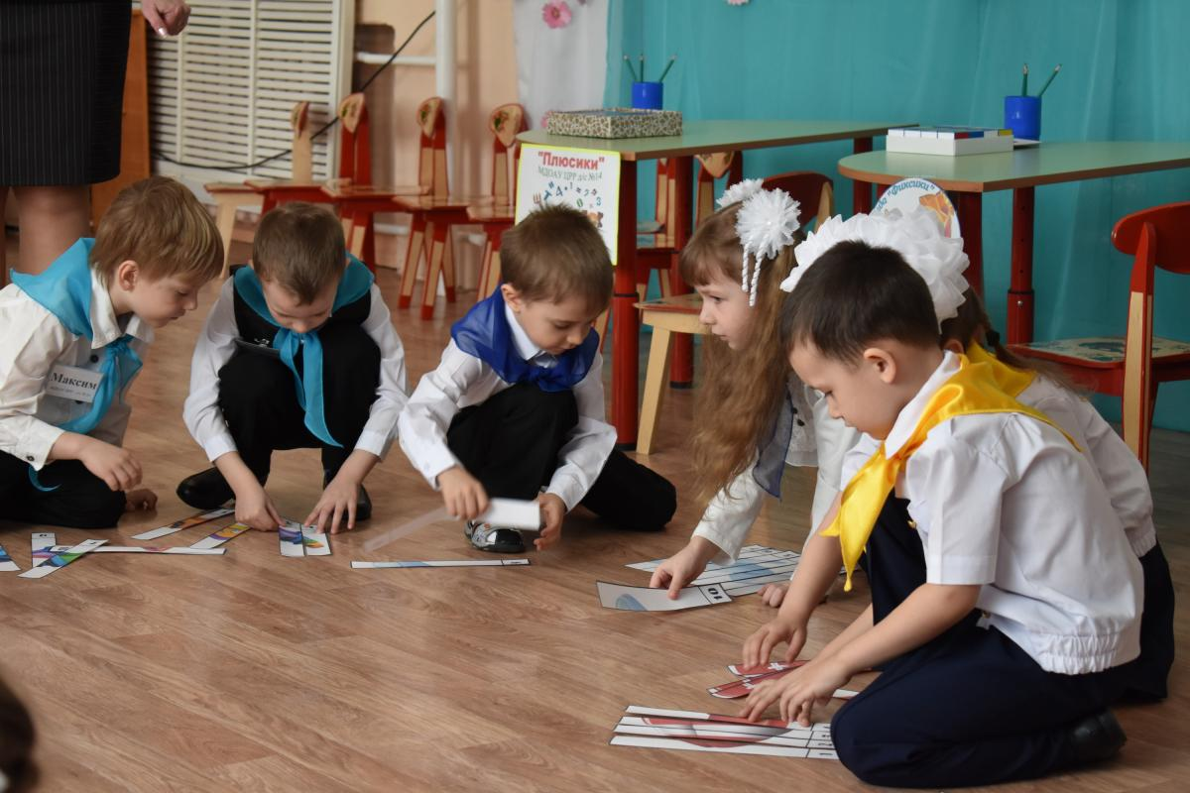
Конкурсы для дошкольников
Интеллектуальный конкурс «Математическая мозаика»
I место – команда «Фиксики» МДОАУ детский сад № 15
II место – команда «Пятёрочки» МДОБУ детский сад № 4
III место – команда «Плюсики» МДОАУ ЦРР - детский сад № 14
20

Slide 21
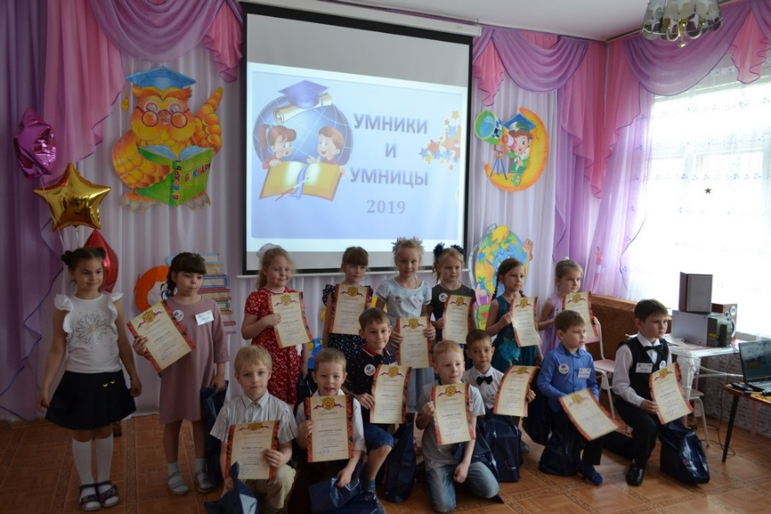
Конкурсы для дошкольников
Интеллектуальный конкурс
«Умники и умницы»
I место – Двойнов Денис МДОБУ детский сад № 19
II место – Гибадуллина Рената, МДОАУ ЦРР - детский сад № 14
II место – Стаброва Екатерина, МДОБУ детский сад № 19
III место – Семенчук Анна, МДОАУ детский сад № 15
21

Slide 22
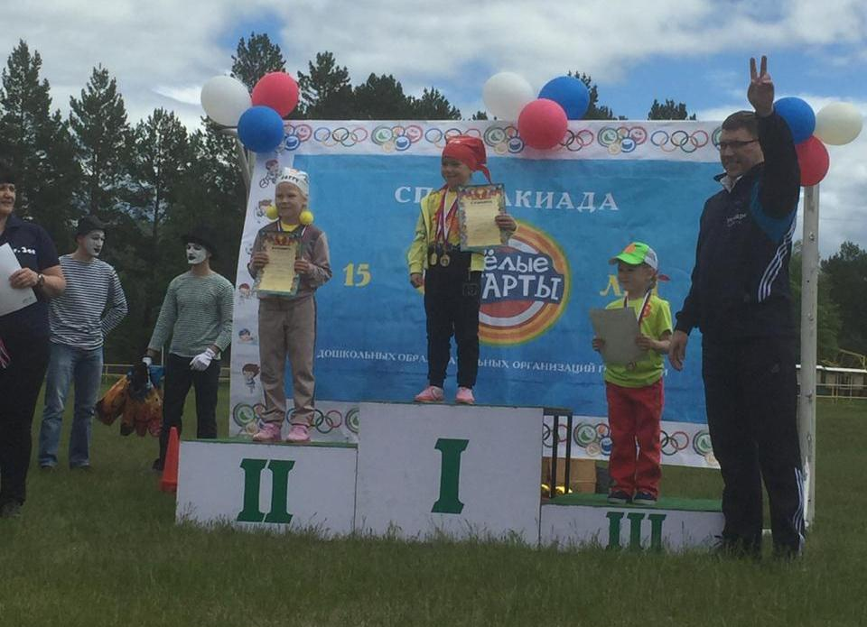
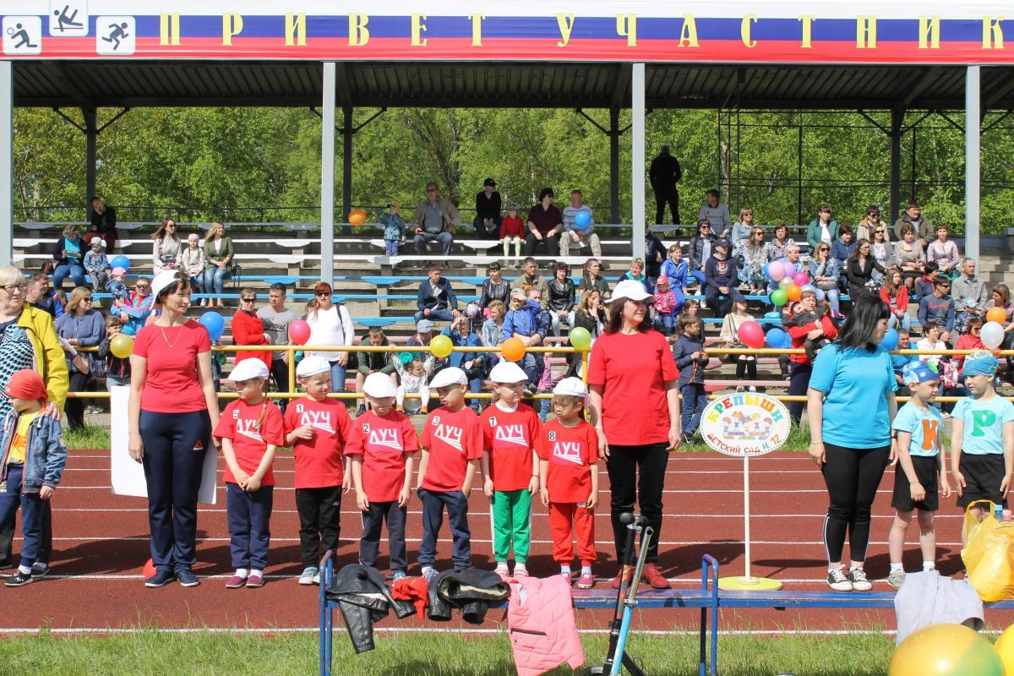
Конкурсы для дошкольников
Спартакиада дошкольников «Веселые старты»
I место – команда «Комета» МДОБУ детский сад № 4
II место – команда «Апельсин» МДОБУ детский сад № 19
II место – команда «Искорка» МДОАУ детский сад № 15
III место – команда «Олимпики» МДОАУ ЦРР - детский сад № 14
22

Slide 23
Анализ участия дошкольников в конкурсах различного уровня
23

Slide 24
Развитие профессиональной компетенции
24

Slide 25
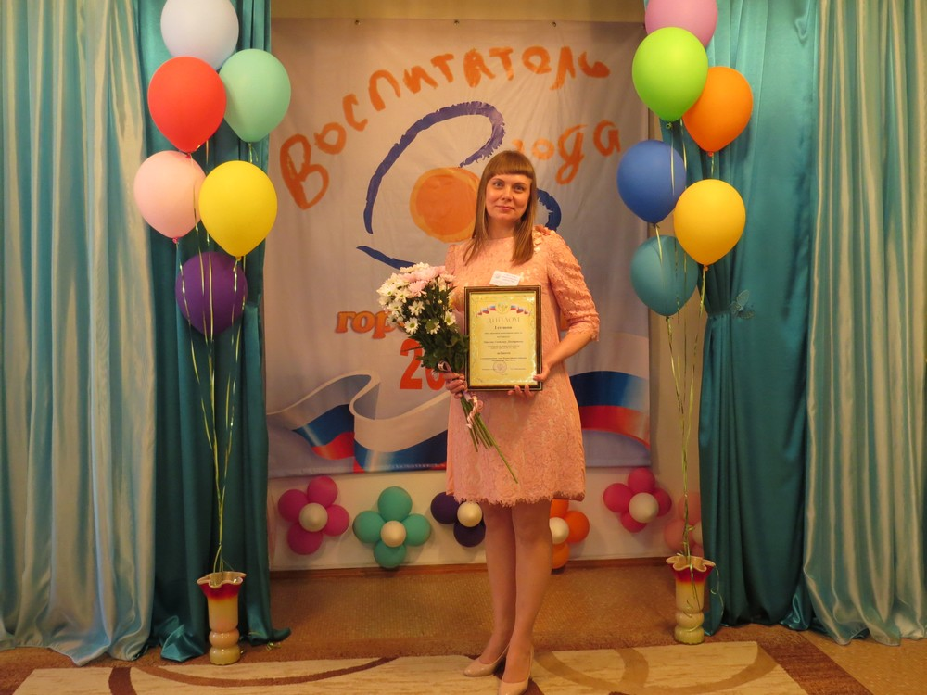
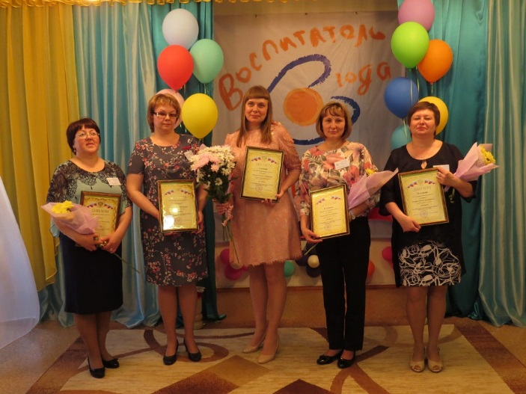
«Воспитатель года-2019»
Абросова С.Д.
Гредюшко В.К. – МДОАУ д/с № 15
Логинова О.В. – МДОБУ д/с № 4
Фенева С.А. – МДОАУ д/с № 3
Осипова Т.А. – МДОАУ д/с № 12
25

Slide 26
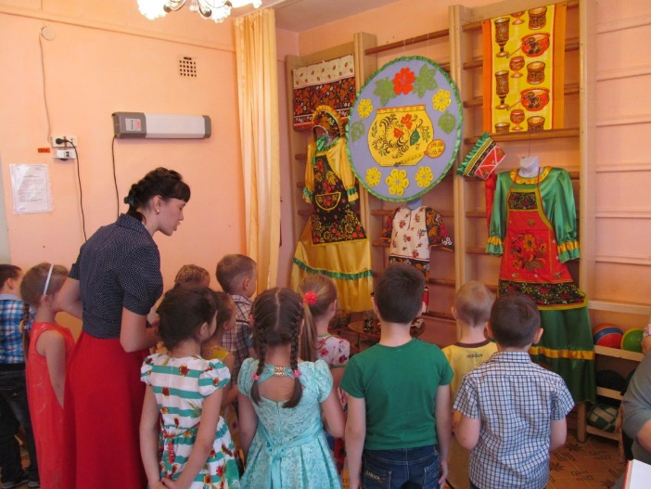
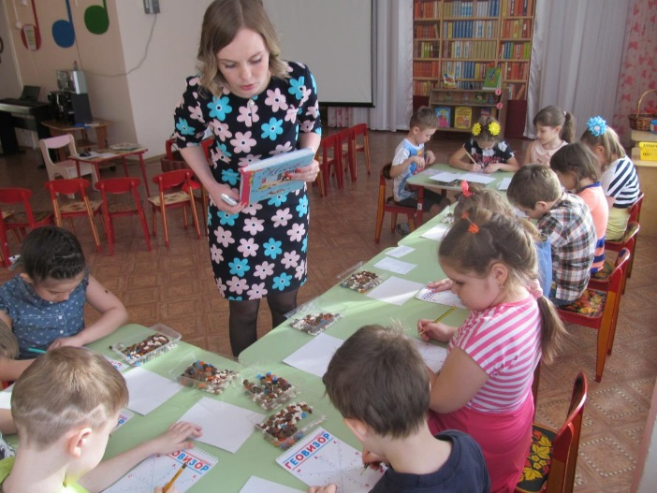
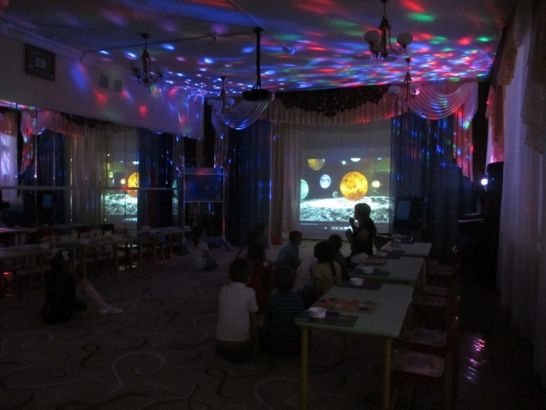

«Современное занятие (НОД): работаем по ФГОС ДО»
Шалости Буквоежки
В поисках сокровищ
золотой хохломы
Сигнал с далекой звезды
Чудесница мука
26

Slide 27
Конкурсы для педагогов ДОО
Областной конкурс творческих работ «Арт-ШТУРМ» – 1 и 3 место (МДОАУ д/с № 15, МДОБУ д/с № 19)
Областной конкурс методических разработок «Путешествие в страну дорожных знаков» – 11 призовых мест в различных номинациях (МДОАУ д/с № 3, МДОАУ д/с № 12, МДОАУ ЦРР-д/с № 14, МДОАУ д/с № 15, МДОБУ д/с № 19)
Региональный конкурс «Лучшая методическая разработка мероприятия по финансовой грамотности» – 2 место (МДОАУ д/с № 3)
Областной конкурс лэпбуков – 1,2,3 места в различных номинациях (МДОБУ д/с № 4, МДОБУ д/с № 11, МДОАУ д/с № 12, МДОАУ ЦРР-д/с № 14, МДОАУ д/с № 15, МДОБУ д/с № 19)
и другие
27

Slide 28
Конкурсы для ДОО
Всероссийский смотр-конкурс образовательных организаций «ДОСТИЖЕНИЯ ОБРАЗОВАНИЯ» на основе многокомпонентного анализа» - победитель МДОБУ д/с № 11
Всероссийский смотр-конкурс «Образцовый детский сад 2018-2019» - победители МДОАУ д/с № 12 и МДОАУ ЦРР-д/с № 14
28

Slide 29

29

